Slide 1
Распределенные ИС
Доц. Сидорова Н.П.
.

Slide 2
Источник: Распределенные системы. Принципы и парадигмы Э. Таненбаум, М. ван Стеен. — СПб.: Питер, 2003. http://www.mkgt.ru/lib/sp230103/rsoi/

Slide 3
Вопросы
Понятие, характеристики и свойства распределенных ИС
Архитектура РИС с программным обеспечением среднего слоя
Прозрачность РИС и её виды
Масштабируемость РИС: виды проблемы, технологии

Slide 4
Распределенная информационная система - определение
Распределенная информационная система – информационная система, объекты данных и/или процессы которой физически распределяются на две или более компьютерные системы.
В этом определении оговариваются два момента. Первый относится к аппаратуре: все машины автономны. Второй касается программного обеспечения: пользователи думают, что имеют дело с единой системой.

Slide 5
основные характеристики распределенных информационных систем
От пользователей скрыты различия между компьютерами и способы связи между ними.
Другой важной характеристикой распределенных систем является способ, при помощи которого пользователи и приложения единообразно работают в распределенных системах, независимо от того, где и когда происходит их взаимодействие.
Распределенные системы должны относительно легко поддаваться расширению, или масштабированию.

Slide 6
основные характеристики распределенных информационных систем
Для того чтобы поддержать представление различных компьютеров и сетей в виде единой системы, организация распределенных систем часто включает в себя дополнительный уровень программного обеспечения, находящийся между верхним уровнем, на котором находятся пользователи и приложения, и нижним уровнем, состоящим из операционных систем. Такая распределенная система обычно называется системой с промежуточным уровнем (middleware).

Slide 7
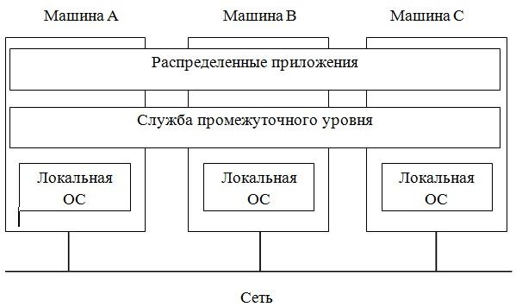
Архитектура РИС со средним слоем

Slide 8
Свойства распределенных информационных систем
Соединение с ресурсами – предоставление возможности совместного использования ресурсов и управление этим процессом
Прозрачность - Распределенные системы, которые представляются пользователям и приложениям в виде единой компьютерной системы, называются прозрачными (transparent).
Открытость - Открытая распределенная система (open distributed system) – это система, предлагающая службы, вызов которых требует стандартные синтаксис и семантику.

Slide 9
Свойства распределенных информационных систем (2)
Способность к взаимодействию (interoperability) характеризует, насколько две реализации систем или компонентов от разных производителей в состоянии совместно работать, полагаясь только на то, что службы каждой из них соответствуют общему стандарту.
Переносимость (portability) характеризует то, насколько приложение, разработанное для распределенной системы А, может без изменений выполняться в распределенной системе В, реализуя те же, что и в А интерфейсы.

Slide 10
Свойства распределенных информационных систем (3)
Гибкость - легкость конфигурирования системы, состоящей из различных компонентов, возможно от разных производителей.
Открытая распределенная система должна быть расширяемой. В построении гибких открытых распределенных систем решающим фактором оказывается организация этих систем в виде наборов относительно небольших и легко заменяемых или адаптируемых компонентов
Масштабируемость

Slide 11
Формы прозрачности в РИС
Вид | Описание
Прозрачность доступа (access transparency) | Скрывается разница в представлении данных и доступе к ресурсам
Прозрачность местоположения (location transparency) | Скрывается местоположение ресурса
Прозрачность переноса (migration transparency). | Скрывается факт перемещения ресурса в другое место
Прозрачность смены местоположения (relocation transparency). | Скрывается факт переноса ресурса в процессе обработки в другое место
Прозрачность репликации (replication transparency) | Скрывает факт репликации ресурса

Slide 12
Формы прозрачности РИС
Вид | Описание
Прозрачность параллельного доступа (concurrency transparency) | Скрывается факт совместного использования ресурса несколькими пользователями
Прозрачность отказа (failure transparency) | Скрывает факт отказа и восстановления ресурса
Прозрачность сохранности (persistence transparency), | Скрывает, хранится ресурс (программный) во внешней памяти или находится в оперативной памяти

Slide 13
Интерфейсы
В распределенных системах службы обычно определяются через интерфейсы (interfaces), которые часто описываются при помощи языка определения интерфейсов (Interface Definition Language , IDL)
Определение интерфейса допускает возможность совместной работы произвольного процесса, нуждающегося в таком интерфейсе, с другим произвольным процессом, предоставляющим этот интерфейс. Определение интерфейса также позволяет двум независимым группам создать абсолютно разные реализации этого интерфейса для двух различных распределенных систем, которые будут работать абсолютно одинаково.

Slide 14
Интерфейсы
Правильное определение интерфейса самодостаточно и нейтрально. «Самодостаточно» означает, что в нем имеется все необходимое для реализации интерфейса.
Самодостаточность и нейтральность необходимы для обеспечения переносимости и способности к взаимодействию

Slide 15
Показатели масштабируемости
система может быть масштабируемой по отношению к ее размеру, что означает легкость подключения к ней дополнительных пользователей и ресурсов.
система может масштабироваться географически, то есть пользователи и ресурсы могут быть разнесены в пространстве.
система может быть масштабируемой в административном смысле, то есть быть проста в управлении при работе во множестве административно независимых организаций.
Система, обладающая масштабируемостью по одному или нескольким из этих параметров, при масштабировании часто дает потерю производительности.

Slide 16
Проблемы масштабируемости по размеру
Если возникает необходимость увеличить число пользователей или ресурсов, то необходимо учитывать ограничения, связанными с централизацией служб, данных и алгоритмов.
Многие службы централизуются потому, что при их реализации предполагалось наличие в распределенной системе только одного сервера, запущенного на конкретной машине. Проблемы такой схемы очевидны: при увеличении числа пользователей сервер легко может стать узким местом системы. Даже если мы обладаем фактически неограниченным запасом по мощности обработки и хранения данных, ресурсы связи с этим сервером в конце концов будут исчерпаны и не позволят нам расти дальше.

Slide 17
Примеры ограничений мастштабируемости по размеру
Концепция | Пример
Централизованные службы | Один сервер на всех пользователей
Централизованные данные | Единый телефонный справочник, доступный в режиме подключения
Централизованные алгоритмы | Организация маршрутизации на основе полной информации

Slide 18
Проблемы географической масштабируемости
Одна из основных причин сложности масштабирования существующих распределенных систем, разработанных для локальных сетей, состоит в том, что в их основе лежит принцип синхронной связи (synchronous communication). (Успешно работает в локальных сетях, но малоэффективен при работе в глобальных сетях).
Ненадежность связи в глобальных сетях.
Географическая масштабируемость жестко завязана на проблемы централизованных решений, которые мешают масштабированию по размеру

Slide 19
Проблемы масштабируемости в административном смысле
Обеспечение масштабирования распределенной системы на множестве административно независимых областей сталкивается с проблемой, которая состоит в конфликтах правил, относящихся к использованию ресурсов (и плате за них), управлению и безопасности.
Проще говоря, пользователи доверяют своему системному администратору.

Slide 20
Технологии масштабирования
Сокрытие времени ожидания связи
Распределение
репликация

Slide 21
Сокрытие времени ожидания связи
Применяется в случае географического масштабирования.
Суть технологии - постараться по возможности избежать ожидания ответа на запрос от удаленного сервера.
Например, если была запрошена служба удаленной машины, альтернативой ожиданию ответа от сервера будет осуществление на запрашивающей стороне других возможных действий. В сущности, это означает разработку запрашивающего приложения в расчете на использование исключительно асинхронной связи (asynchronous communication). Когда будет получен ответ, приложение прервет свою работу и вызовет специальный обработчик для завершения отправленного ранее запроса.
.

Slide 22
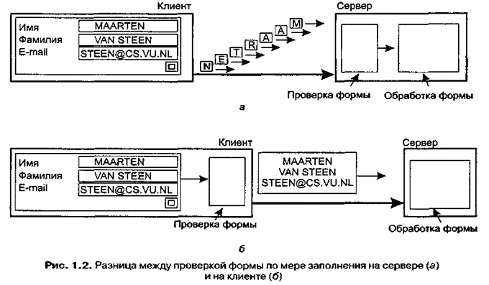
Способы уменьшения времени ожидания

Slide 23
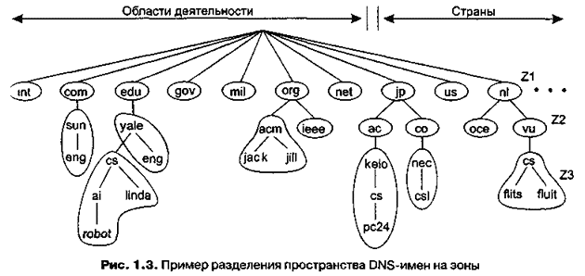
распределение (distribution)

Slide 24
репликация (replication)
Репликация не только повышает доступность, но и помогает выровнять загрузку компонентов, что ведет к повышению производительности. Кроме того, в сильно географически рассредоточенных системах наличие близко лежащей копии позволяет снизить остроту большей части ранее обсуждавшихся проблем ожидания завершения связи.
Кэширование (caching) представляет собой особую форму репликации, причем различия между ними нередко малозаметны или вообще искусственны. Как и в случае репликации, результатом кэширования является создание копии ресурса, обычно в непосредственной близости от клиента, использующего этот ресурс. Однако в противоположность репликации кэширование – это действие, предпринимаемое потребителем ресурса, а не его владельцем

Slide 25
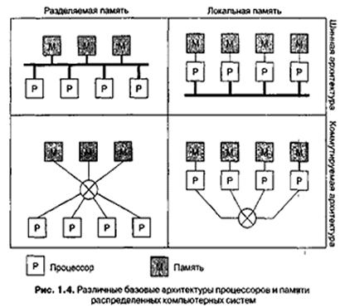
Концепции аппаратных решений

Slide 26
Виды распределенных компьютерных систем
Гомогенные
Гетерогенные
Мультипроцессоры

Slide 27
Дополнительные источники

